Slide 1
Развитие креативности в процессе экспериментирования (с использованием микроскопа)

Slide 2
«Расскажи – и я забуду,
Покажи – и я запомню,
Дай попробовать – и я пойму»
Китайская пословица

Slide 3
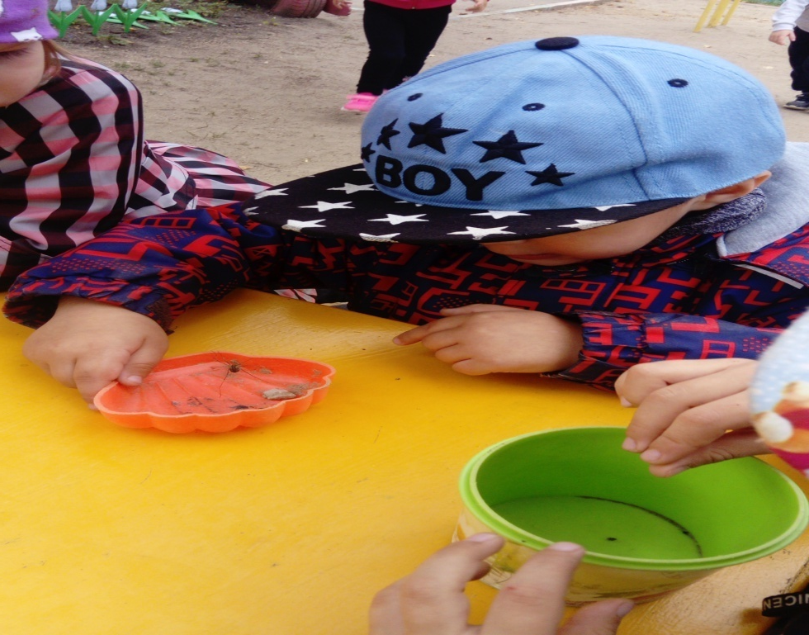
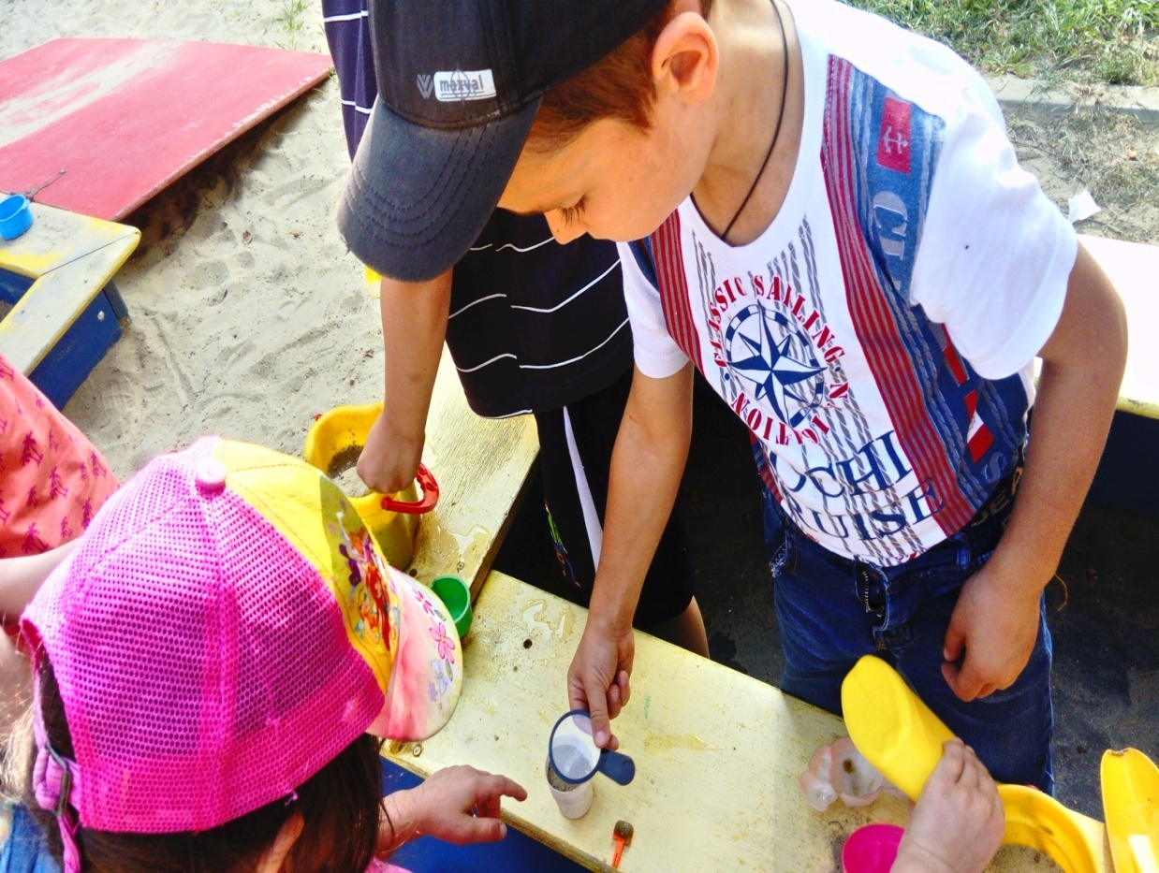
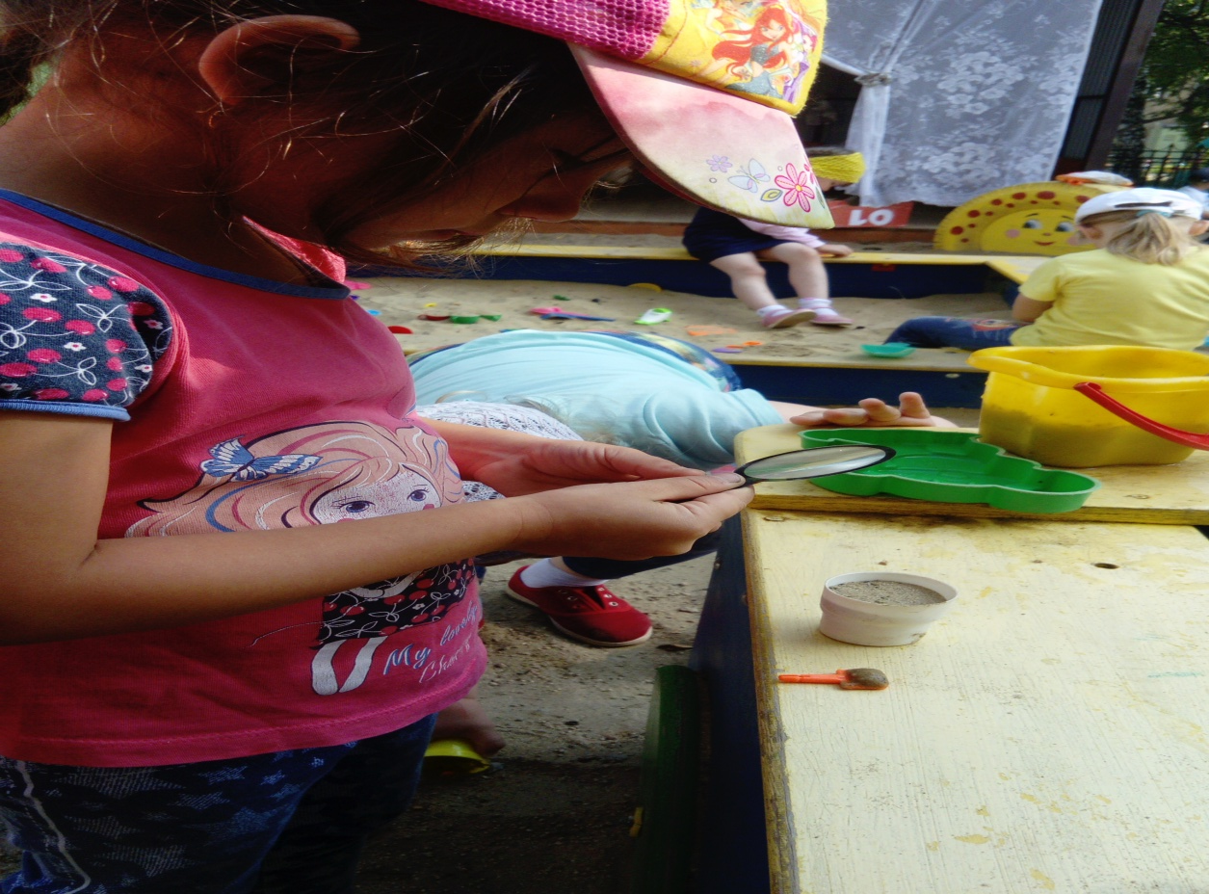

Slide 4
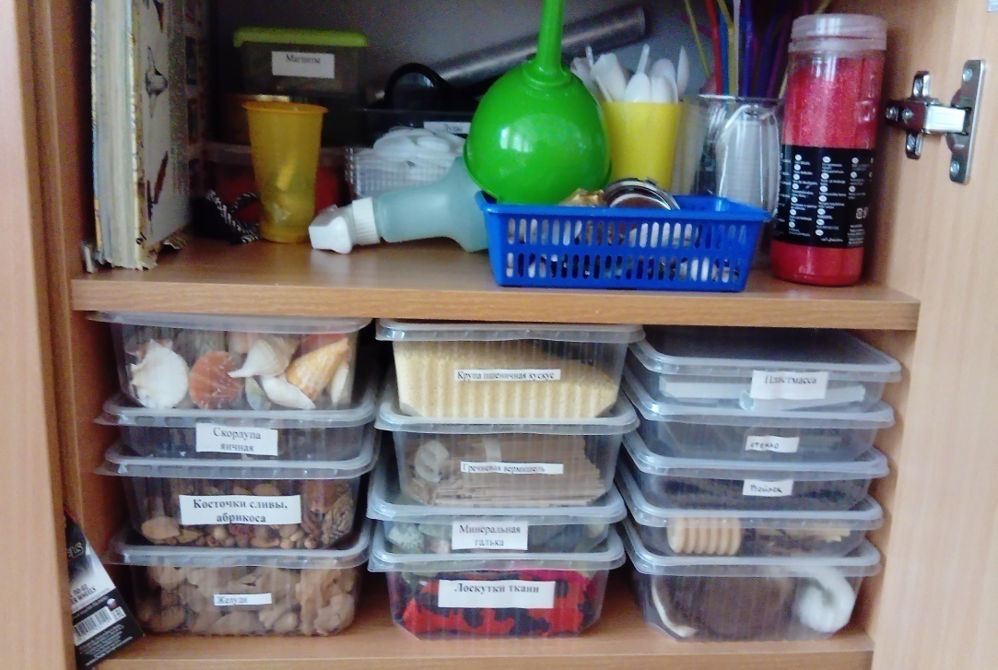
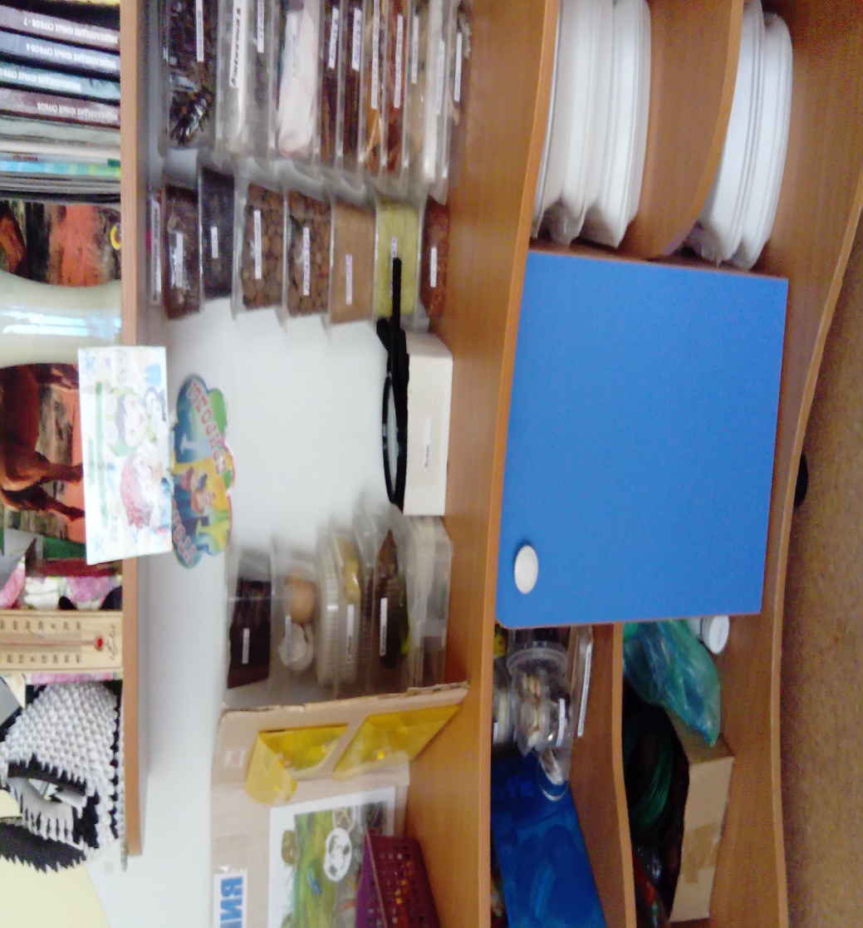
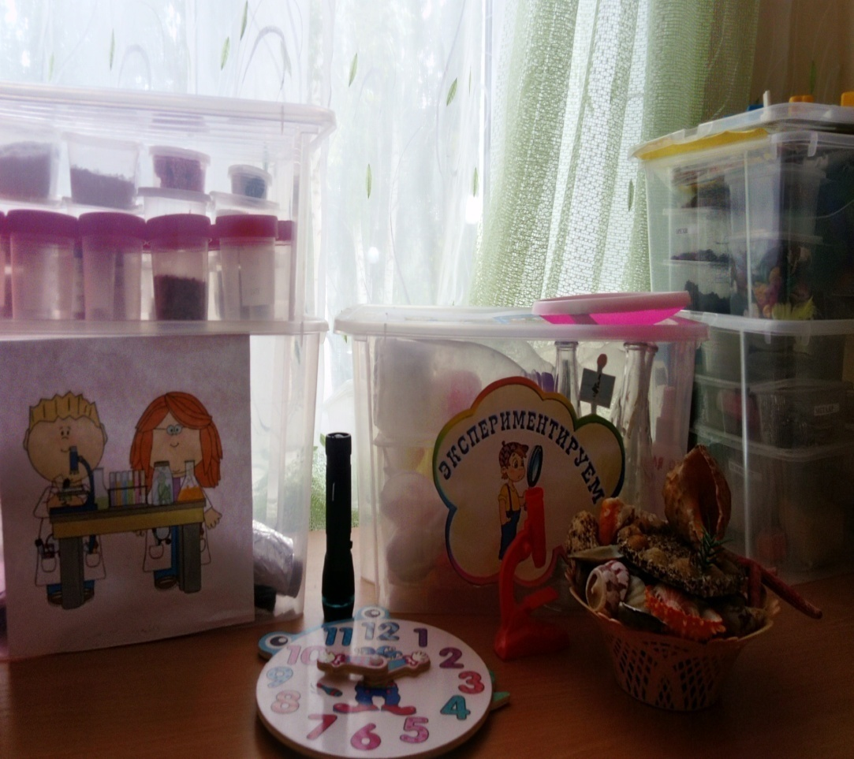

Slide 6
Цель: развитие познавательно активности детей дошкольного возраста посредством экспериментирования с использованием микроскопа
Познавательные задачи:
Расширение и систематизация элементарных естественнонаучных и экологических представлений детей
Формирование навыков постановки элементарных опытов с помощью микроскопа
Развивающие задачи:
Способствовать овладению приемами практического взаимодействия с окружающими предметами
Развивать мыслительную активность, умение наблюдать, анализировать, делать выводы
Воспитывать интерес к познанию окружающего мира
Воспитательные задачи:
Стимулировать желание детей экспериментировать

Slide 7
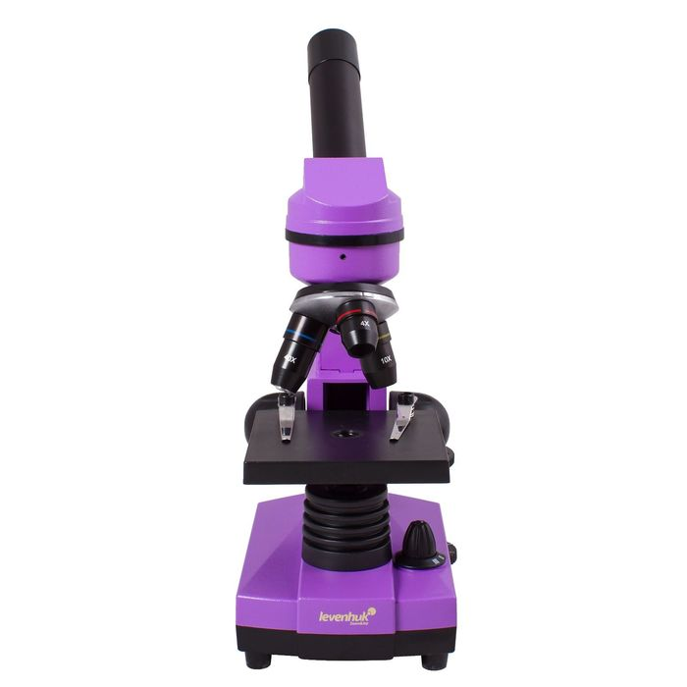

Slide 8
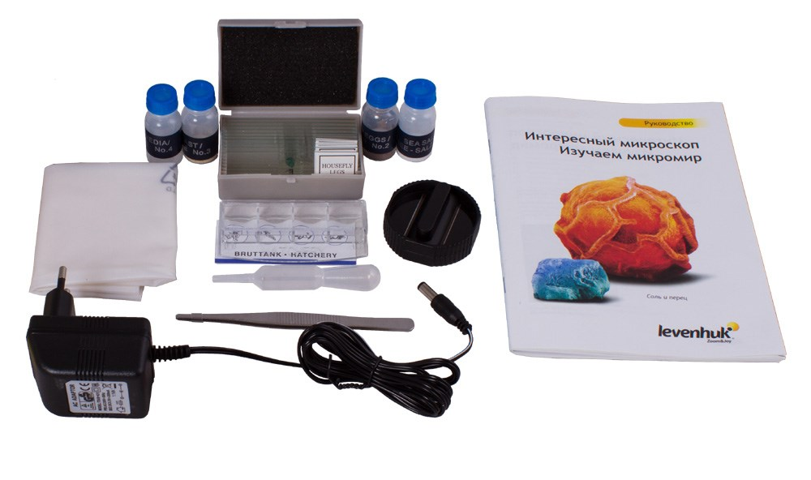

Slide 9
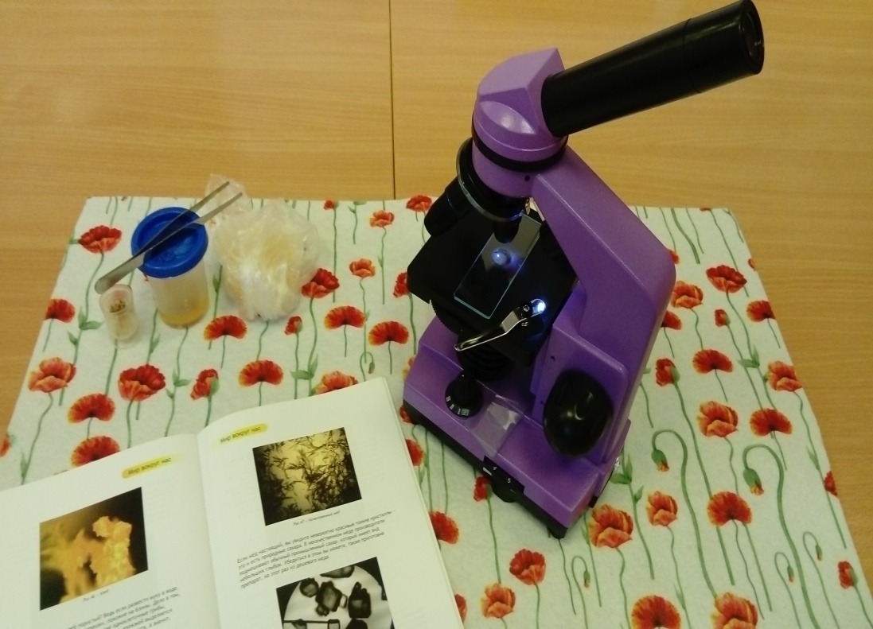
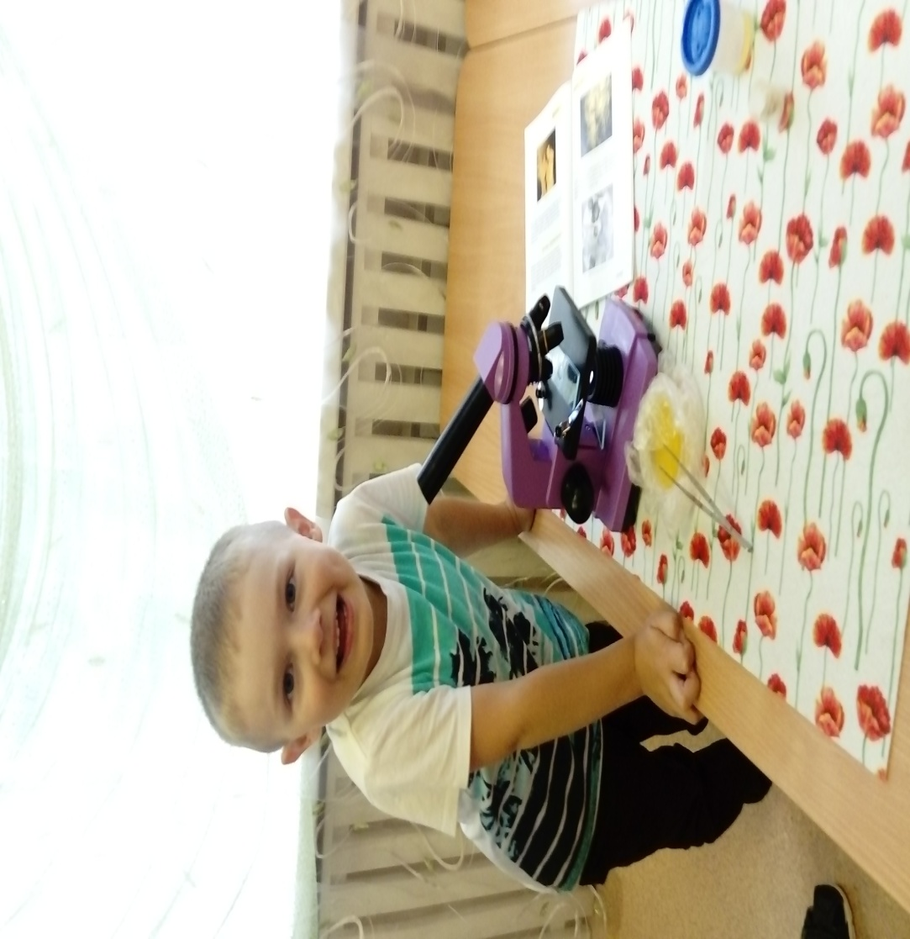
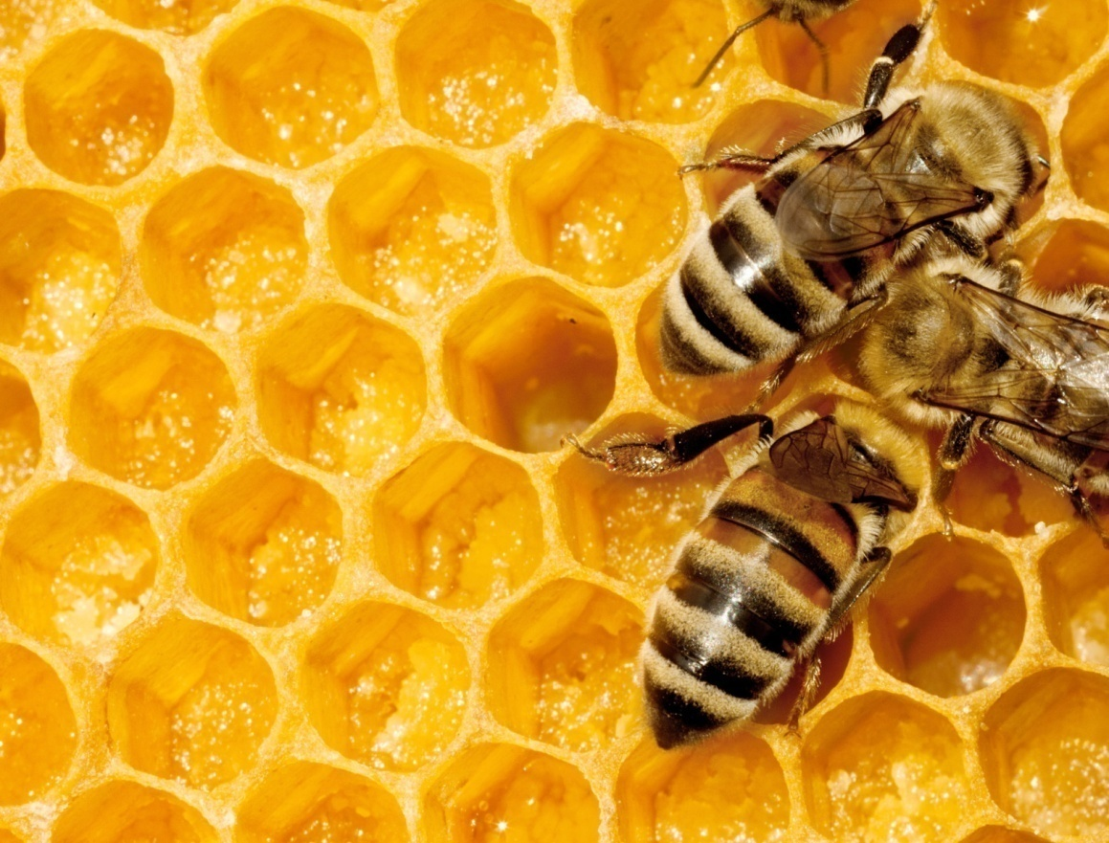

Slide 10
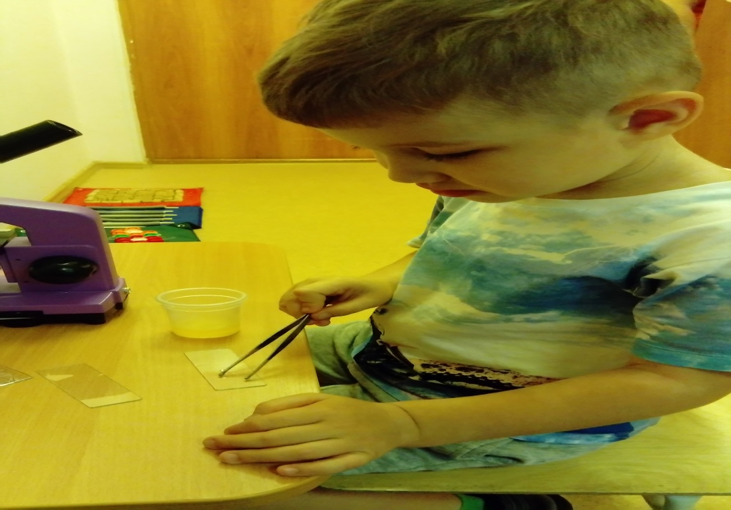
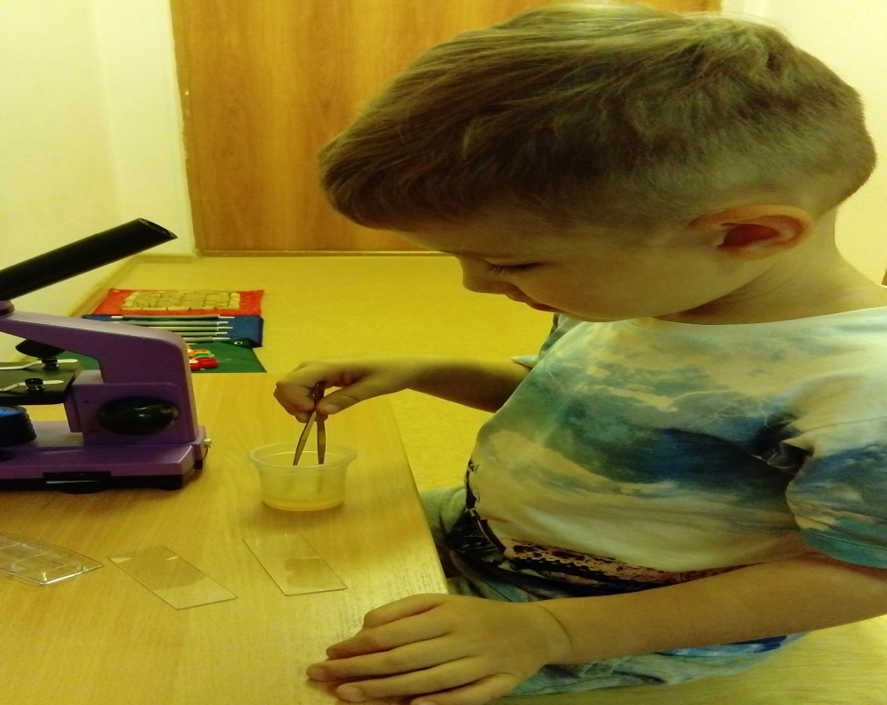
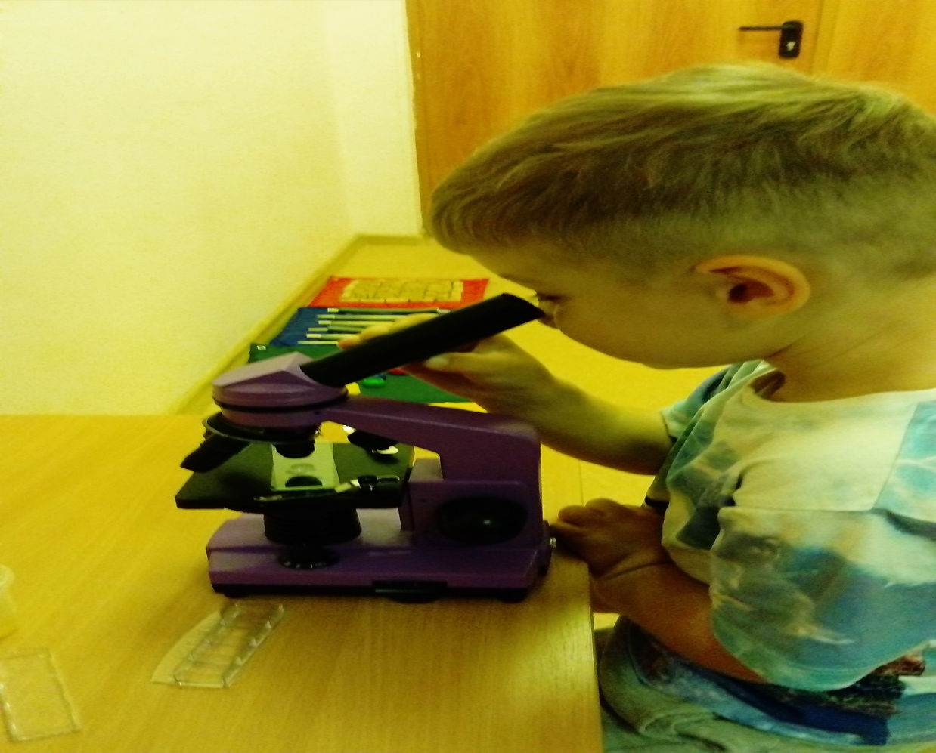
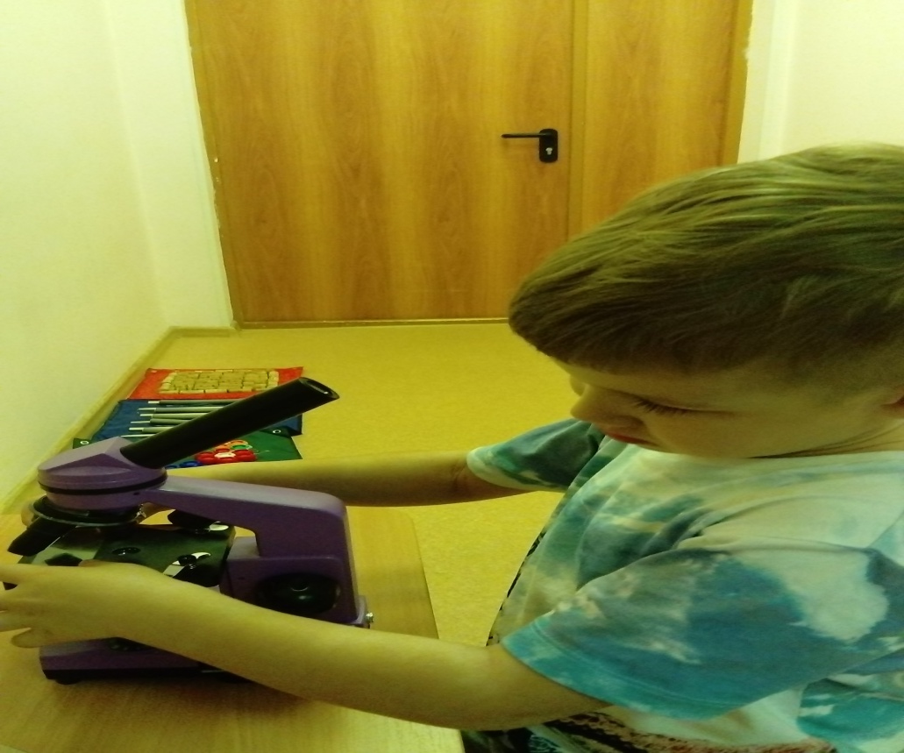
1.
2.
4.
3.

Slide 11
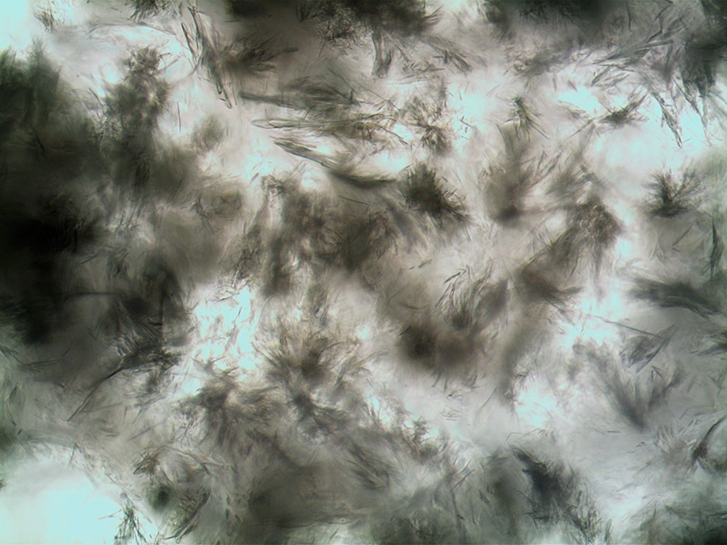
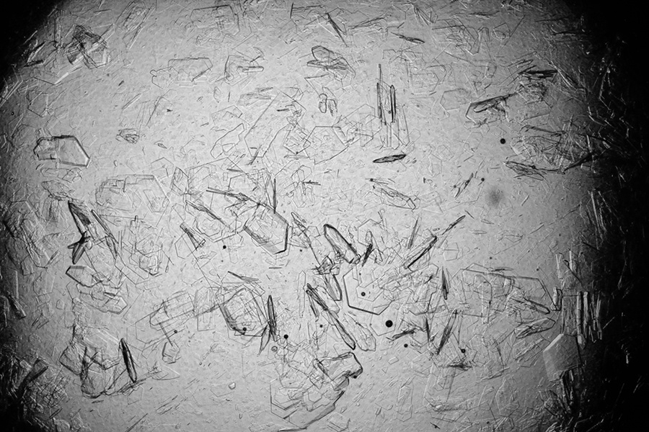
Качественный мед. В основе - природные сахара: глюкоза и сахароза
Некачественный мед. В основе – промышленный сахар

Slide 12
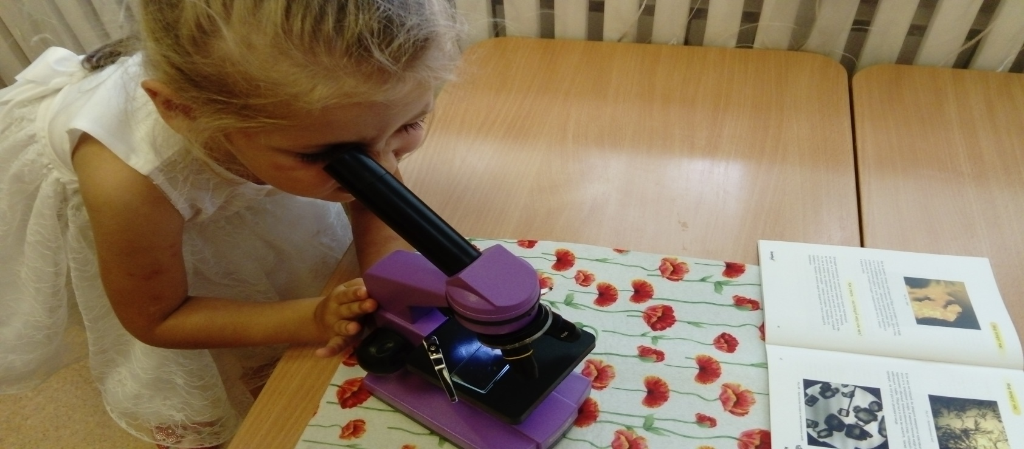
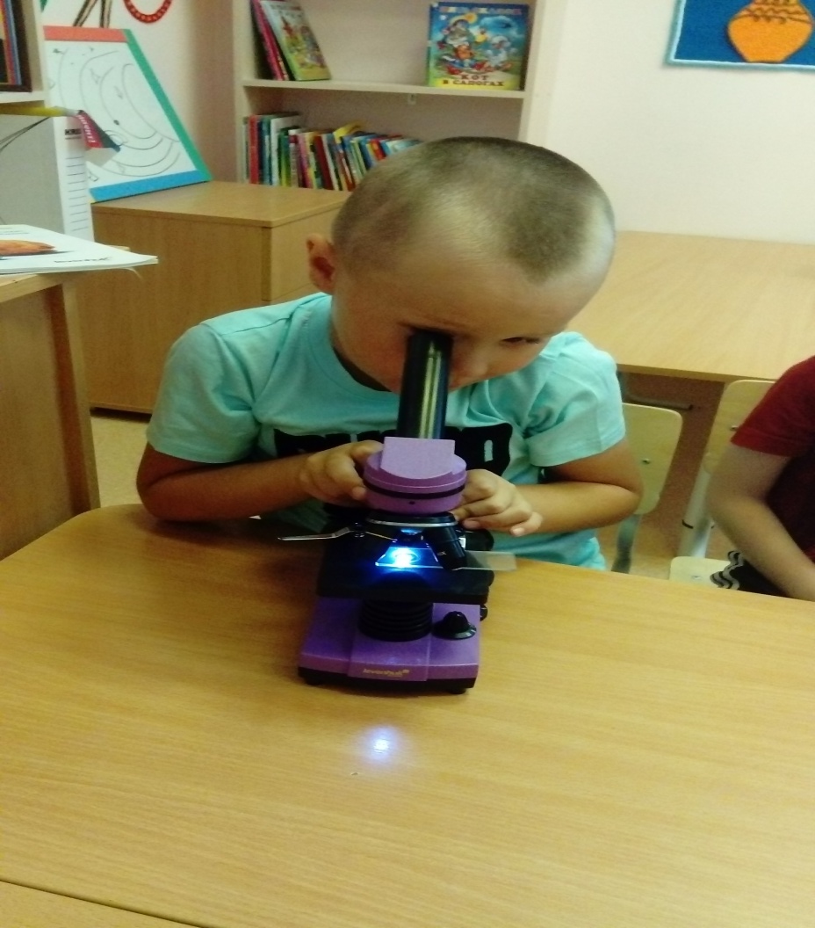
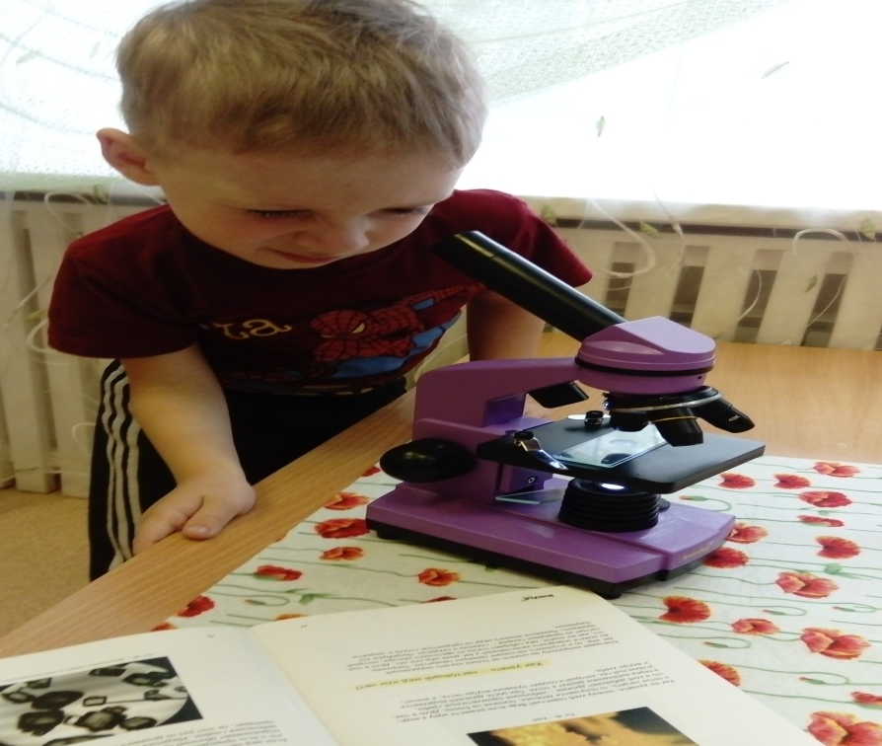

Slide 13
Спасибо
за внимание!

